Slide 1

ENFERMEDADES EMERGENTES Y REEMERGENTES
Dr. Douglas Tenorio

Slide 2
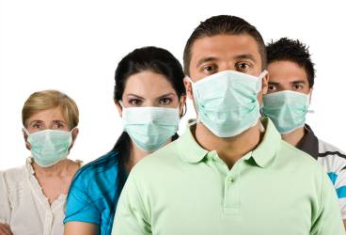
Enfermedades Emergentes y Reemergentes
Las enfermedades emergentes y reemergentes son de naturaleza infecciosa reciben estas denominaciones con elementos relacionados con cambios ocurridos en sus patrones de ocurrencia a lo largo del tiempo.

Slide 3
Enfermedades Emergentes y Reemergentes
Enfermedades reemergentes
Enfermedades infecciosas que existieron con anterioridad y que se presumía que habían desaparecido o disminuido su incidencia y en los últimos tiempos comienzan a elevar su frecuencia o aparecen en número mayor de zonas geográficas: enfermedades provocadas por estafilococos, neumococos, gonococos, tuberculosis, malaria, virus del dengue.
Enfermedades emergentes
Cuando son infecciones nuevas aparecidas en una población dada a partir de los últimos 20 años del pasado siglo y aun continúan siendo un problema de salud a nivel mundial,

Slide 4
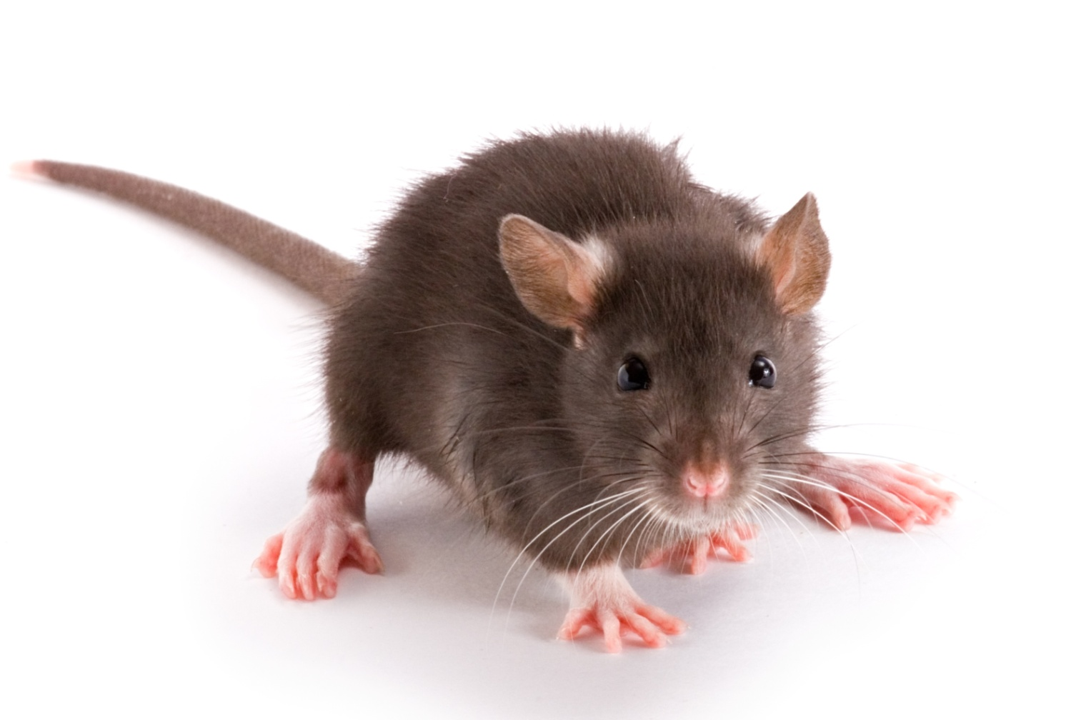
Enfermedades Emergentes y Reemergentes
Situación actual e importancia sanitaria
Estas enfermedades constituyen uno de los problemas de salud que más interés han despertado en el mundo dada su elevada morbilidad y mortalidad que hacen considerarlas catástrofes nacionales, otro elemento de interés es el costo económico para estos países por los gastos sanitarios directos y la dependencia económica de sectores de la población.

Slide 5
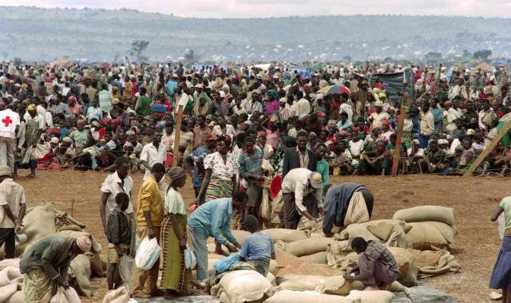
Enfermedades Emergentes y Reemergentes
Poblaciones de riego:
1 Personas con inmunidad disminuida de cualquier etiología
2 Ancianos
3 Alto numero de institucionalizados en hospitales y residencias de asistencia social
4 Personas privadas o con poco acceso a los servicios de salud
5 Niños atendidos en instituciones infantiles
6 Deficiencia en la calidad de cobertura del suministro de agua
7 Inmigrantes q pueden transmitir enfermedades

Slide 6
Enfermedades Emergentes y Reemergentes
Factores relacionados con la emergencia y reemergencia de las enfermedades transmisibles.
1 Cambios ecológicos derivados de la contaminación del agua, los suelos y la deforestación.
2 Desarrollo agrícola con uso indiscriminado de plaguicidas
3 Cambios demográficos por crecimientos y migraciones poblacionales
4 Incremento de viajes nacionales e internacionales con fines comerciales o de recreo.
5 Desarrollo tecnológico e industrial dado por la globalización de suministro de alimentos, transportes de tejido y órganos así como la producción de drogas q producen inmunosupresión.
6 Adaptación microbiana a cambios ambientales por amplio uso de antibióticos
7 Fracaso de las intervenciones

Slide 7
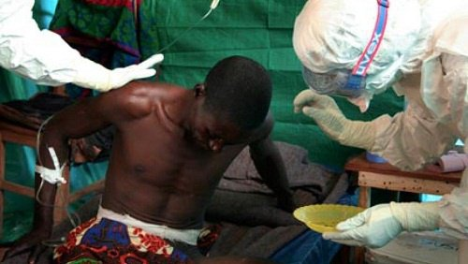
Enfermedades Emergentes y Reemergentes
EBOLA
Entre sus síntomas y signos se incluyen:
▪ Fiebre alta
▪ Cefalea
▪ Dolores musculares
▪ Perdida de apetito
Apareciendo de forma progresiva:
▪ Diarreas
▪ Vómitos
▪ Dolores abdominales
▪ Disfunción renal
▪ hemorrágias: con petequias o púrpura
▪ Hemorragia nasal, piel, membranas, mucosas y órganos internos incluyendo la cavidades estomacales e intestinales
▪ Afectación de nódulos linfáticos y cerebro
▪ Vómitos de sangre
▪ shock y muerte por trombocitopenia, leucopenia y toxicidad notable.

Slide 8
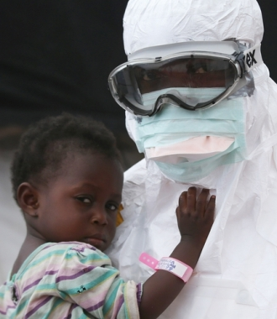
EBOLA
Enfermedades Emergentes y Reemergentes
CADENA EPIDEMIOLOGICA
Agente causal: virus del Ébola. Familia de los filovirus descubierto en 1976 en Zaire África. Cepas: Ébola zaire, Ébola sudan, Ébola reston, Ébola tai forest
Reservorio: es el hombre enfermo
Vías de transmisión:
- Manipulación e ingesta de animales que se encuentran muertos en la selva hospedan el virus.
- De hombre ahombre: contacto directo con la sangre, secreciones, órganos o semen de personas infectadas.
- Atención al paciente enfermo o fallecido.
Por medio de agujas infectadas
Huésped susceptible: todos los primates incluso el hombre.
Periodo de incubación y transmisibilidad: No esta precisado

Slide 9
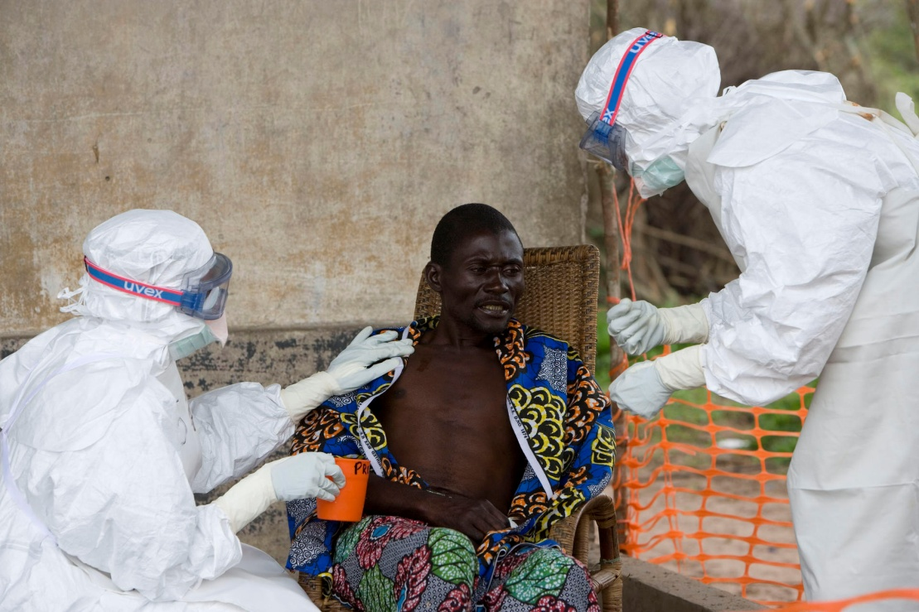
EBOLA
Enfermedades Emergentes y Reemergentes
Medidas de control
- Imprecisas
- No existe tratamiento específico.
Se recomienda:
1. Aislamiento de los enfermos
2. Reposición de líquidos y electrolitos
3. Mantener la tensión sanguínea estable
4. Adecuado aporte de oxigeno

Slide 10
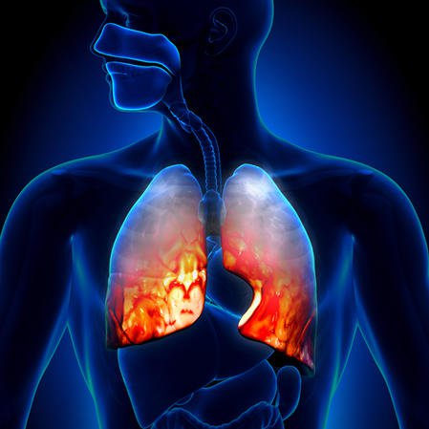
Enfermedades Emergentes y Reemergentes
Enfermedad de los legionarios
Infección bacteriana aguda que se caracteriza por:
1 Anorexia
2 malestar en general
3 Mialgia
4 Cefalea
5 Fiebre
6 Tos seca
7 Escalofríos
8 dolor abdominal
9 diarrea
10 insuficiencia respiratoria (en su evolucion)
Y su letalidad cercana al 40%

Slide 11

Enfermedades Emergentes y Reemergentes
Criptosporidiosis
La criptosporidiosis es una enfermedad oportunista causada por el parásito Cryptosporidium, presente en algunas comidas o en agua contaminada. El primer caso reportado se presentó en 1972, y a partir de entonces es uno de los patógenos a nivel de vía entérica más comunes en el mundo
- Diarrea acompañada de cólicos abdominales
- Malestar general, fiebre, anorexia, nausea y vomito.
- Los síntomas muestran remisión antes de 30 días en casi todas las personas inmunologicamente sanas
- Las personas inmunologicamente comprometidas(ejemplo los pacientes con SIDA) posiblemente no eliminan el parasito y ello contribuye a la muerte.

Slide 12
Enfermedades Emergentes y Reemergentes
Criptosporidiosis
CADENA EPIDEMIOLOGICA
Agente causal: Cryptosporidium parvum. Protozoo unicelular.
Reservorio: ganado bovino, otros animales domésticos y el ser humano
Puerta de salida: ano de los reservorios
Vía de transmisión: es fecal-oral, que incluye: Transmisión de una persona a otra, de un animal a una persona y a través de agua y alimentos contaminados.
Puerta de entrada: es la boca del huésped susceptible que en este caso es el hombre. Periodo de incubación: no se conoce con exactitud, límites probables de 1 a 12 días, con un promedio de 7 días.
Periodo de transmisibilidad: desde el inicio de los síntomas hasta varias semanas después de desaparecer las manifestaciones clínicas.

Slide 13
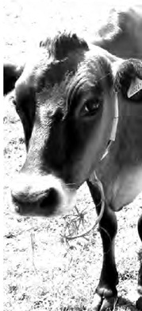
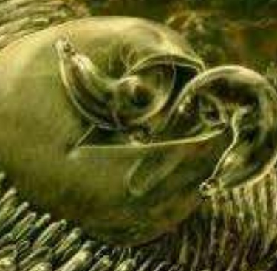
Enfermedades Emergentes y Reemergentes
Criptosporidiosis
No hay medicamentos que puedan curarla
Personas con un sistema inmune sano se recuperan por si solas y aparentemente desarrollan alguna inmunidad

Slide 14

Enfermedades Emergentes y Reemergentes
Criptosporidiosis
Medidas de control
▪ Profilaxis en la transmisión fecal-oral
- Son definitivas
- Acciones preventivas encaminadas a:
- Educar en higiene personal
- Eliminación sanitaria de las heces y cuidado en la manipulación de excretas de animales o humanos
- Lavado de las manos
- Hervir el agua para beber

Slide 15
Enfermedades Emergentes y Reemergentes
Criptosporidiosis
Para el control del paciente, los contactos y el ambiente inmediato.
- Beber gran cantidad de líquidos
- Notificar casos
- Aislar a los enfermos hospitalizados y seguir las precauciones de tipo entérico.
- Excluir a las personas sintomáticas de los sitios donde se manipulan alimentos y de la atención directa de los pacientes hospitalizados o internados.
- Realizar desinfección concurrente

Slide 16
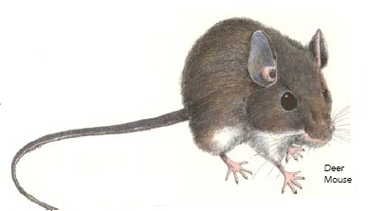
Enfermedades Emergentes y Reemergentes
Síndrome Pulmonar por Hantavirus
- Es una enfermedad reemergente
- Enfermedad vírica zoonotica aguda
- Con una letalidad entre el 40 y 50%
Síntomas
1 Dolores musculares y fiebre
2 Dolor de cabeza
3 Tos
4 Nausea o vomito
5 Diarrea
6 Dolor abdominal
7 Dificultad respiratoria
8 Paro respiratorio
9 Los problemas respiratorios se desarrollan días después de los síntomas iniciales.

Slide 17
Enfermedades Emergentes y Reemergentes
Síndrome Pulmonar por Hantavirus
Agente etiológico: es un hantavirus
Reservorio: son los roedores de campo, los roedores infectados diseminan el virus en la saliva. Orinas y heces fecales y por muchas semanas, meses o de por vida. La mayor cantidad del virus se encuentra entre las 3 y 8 semanas después de la infección. La principal fuente de transmisión entre roedores son las mordidas.
Vía de transmisión: La manera principal en que el hantavirus se transmite a los seres humanos es por el aerosol proveniente de las excretas de roedores, se ha demostrado experimentalmente infecciosidad del aerosol. También puede ser transmitida manipulando roedores o al tocarse la nariz o la boca después de su manipulación. La mordedura de un roedor puede transmitir el virus

Slide 18
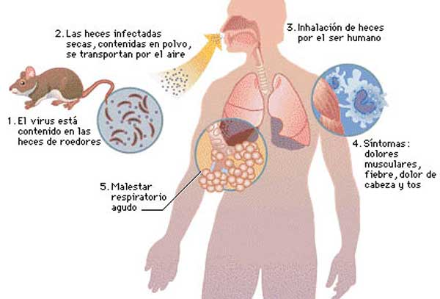
Enfermedades Emergentes y Reemergentes
Síndrome Pulmonar por Hantavirus
Huésped susceptible: las personas sin datos serológicos de infecciones pasadas.
Periodo de incubación: varía desde unos pocos días hasta casi 2 meses, pero por lo regular es de 2 a 4 semanas.
Periodo de transmisibilidad: la transmisión de una persona a otra es rara.

Slide 19

Enfermedades Emergentes y Reemergentes
Síndrome Pulmonar por Hantavirus
Medidas de control
Prevención de riesgo y enfermedades encaminadas a la higiene ambiental:
▪ Mantener la casa limpia y evitar los roedores:
- Lavado de los platos después del uso.
- Limpiar mostradores y suelos.
- Poner el alimento de animales domésticos y el agua lejos de la casa durante la noche.
- Almacenar la comida en lugares cerrados.
Mantener los desechos sólidos en recipientes con tapas herméticas.

Slide 20

Enfermedades Emergentes y Reemergentes
Síndrome Pulmonar por Hantavirus
Medidas de Control
▪ Evitar que los ratones entren en la casa sellando todas las aberturas.
▪ Evitar que se revuelva o respire polvo.
- Los edificios, lugar de parqueo o sótanos que han estado cerrado, se deben abrir una hora antes de entrar.
- Mojar las áreas polvorientas que puedan estar contaminadas con excretas u orina de roedor antes de limpiarlas.
Utilizar desinfectante: aerosol de lysol o preparar una solución de cloro en agua.
Desechar los guantes después de manipular un roedor muerto o limpiar áreas con evidencias de ratones.

Slide 21
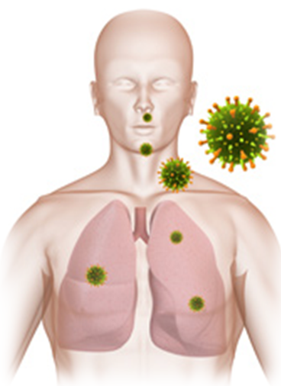
Enfermedades Emergentes y Reemergentes
Síndrome Respiratorio Agudo Severo (SRAS)
Se ha considerado como la primera enfermedad infecciosa de origen viral epidémica del siglo XXI, afectando principalmente áreas de china, así como Taiwán y Hong Kong, así como Vietnam, Singapur y Toronto en Canadá.

Slide 22

Enfermedades Emergentes y Reemergentes
Síndrome Respiratorio Agudo Severo (SRAS)
Agente viral: nuevo Coronavirus, el cual fue reconocido por primera vez el 26 de febrero del 2003 en Hanoi Vietnam. La posterior aparición de casos en Europa y América del norte produjeron nuevos brotes en estos países, es por ello que en marzo del 2003, la OMS declaró un estado de alerta de esta enfermedad, definiendo los casos sospechosos y probables.

Slide 23
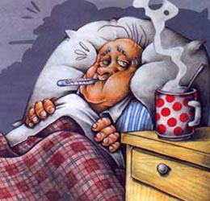
Síndrome Respiratorio Agudo Severo (SRAS)
Características de la enfermedad
- Fiebre, síntoma referido en casi el 100% de los pacientes
- Tos
- Mialgias
- Disneas
- Cefaleas
- Malestar general
- Escalofríos
- Diarrea en el 23% de los casos
Una elevada proporción evoluciona a la neumonía en pocos días, la muerte por fallo respiratorio progresivo se produce de un 3 a 10% de los casos.

Slide 24
Síndrome Respiratorio Agudo Severo (SRAS)
Cadena epidemiológica
Agente infeccioso: nuevo virus del género coronavirus.
Reservorio: ser humano. Siendo capaz de infectar al hombre por una mutación, la evidencia de ello, es que los primeros casos aparecieron en trabajadores de mercados de animales salvajes.
Via de trasmisión: vía aérea. También se han encontrado partículas virales en las heces de pacientes convalecientes, lo que apoya junto a otras evidencias la posibilidad de trasmisión fecal oral.
Periodo de incubación: de 3 a 10 días el paciente comienza a presentar los síntomas
Periodo de trasmisión: no se conoce
Susceptibilidad: se desconoce pero se piensa que es universal, las personas de mayor riesgo son los trabajadores sanitarios.

Slide 25

Síndrome Respiratorio Agudo Severo (SRAS)
Medidas de Control
Basada en 3 pilares fundamentales:
1. Detección temprana del caso
2. Aislamiento
3. Manejo de los contactos.

Slide 26
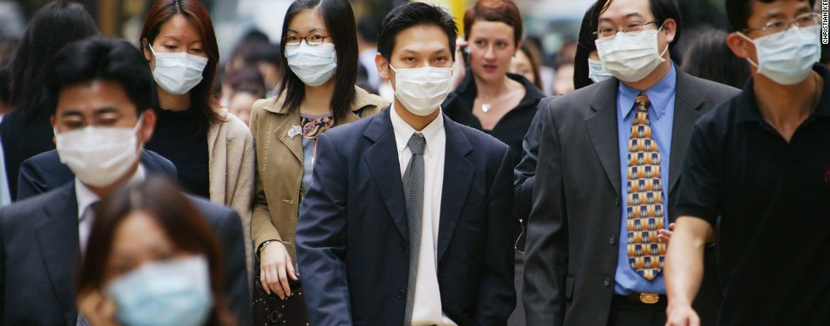
Síndrome Respiratorio Agudo Severo (SRAS)
Medidas de Control
El paciente debe ser aislado en un ambiente adecuado y debe usar una mascarilla que filtre el aire expirado, el personal de salud que lo atienda debe usar mascarillas, lentes protectores y debe lavarse las manos antes y después de atender al paciente. Debe recordarse que el estetoscopio y otras herramientas son potenciales rutas de trasmisión, el uso de desinfectantes debe estar disponible a concentraciones adecuadas. La detección y control de los contactos es una de las medidas más efectivas.

Slide 27

“Si buscas resultados distintos,
no hagas siempre lo mismo”
Albert Einstein

